Slide 1
Использование профориентационных игр в образовательном процессе
Педагоги-психологи районного центра профориентации
ГБОУ школа № 102
Жирнова Марианна Александровна
Френкель Мария Владимировна

Slide 2
Игра как форма работы
стимулирует познавательную активность учащихся,
способствует формированию интереса к знаниям, расширению информационного поля учащихся,
способствует формированию характера и развитию воли и интеллекта,
дает учащимся возможность получить знания в доступной форме и на практике приобрести навыки принятия решения,
способствует формированию умения работать в команде.
Таким образом, использование игры, как активного метода обучения, способствует повышению эффективности профориентационной работы и соответственно – самоопределению.

Slide 3
Условия использования игры на уроке
25-30% от общего количества часов
Подгруппа 10-15 человек
Конец урока
Динамика (высокий темп работы)
Добровольность участия
Внимание – на положительные моменты
Проигрывание не более 3-5 раз
Активность игроков

Slide 4
Профориентация с учетом возрастных задач в 5-8 классе
Формирование профессиональной направленности,
Осознание своих интересов, способностей, ценностных ориентаций, связанных с выбором профессии и своего места в обществе;
Первоначальное формирование жизненных планов;
Профессиональное самопознание.

Slide 5
Игра «Профессии от А до Я» (интеллектуальный марафон) 5-6 класс
Цель: создание условий для формирования у учащихся представлений о мире профессий

Slide 6
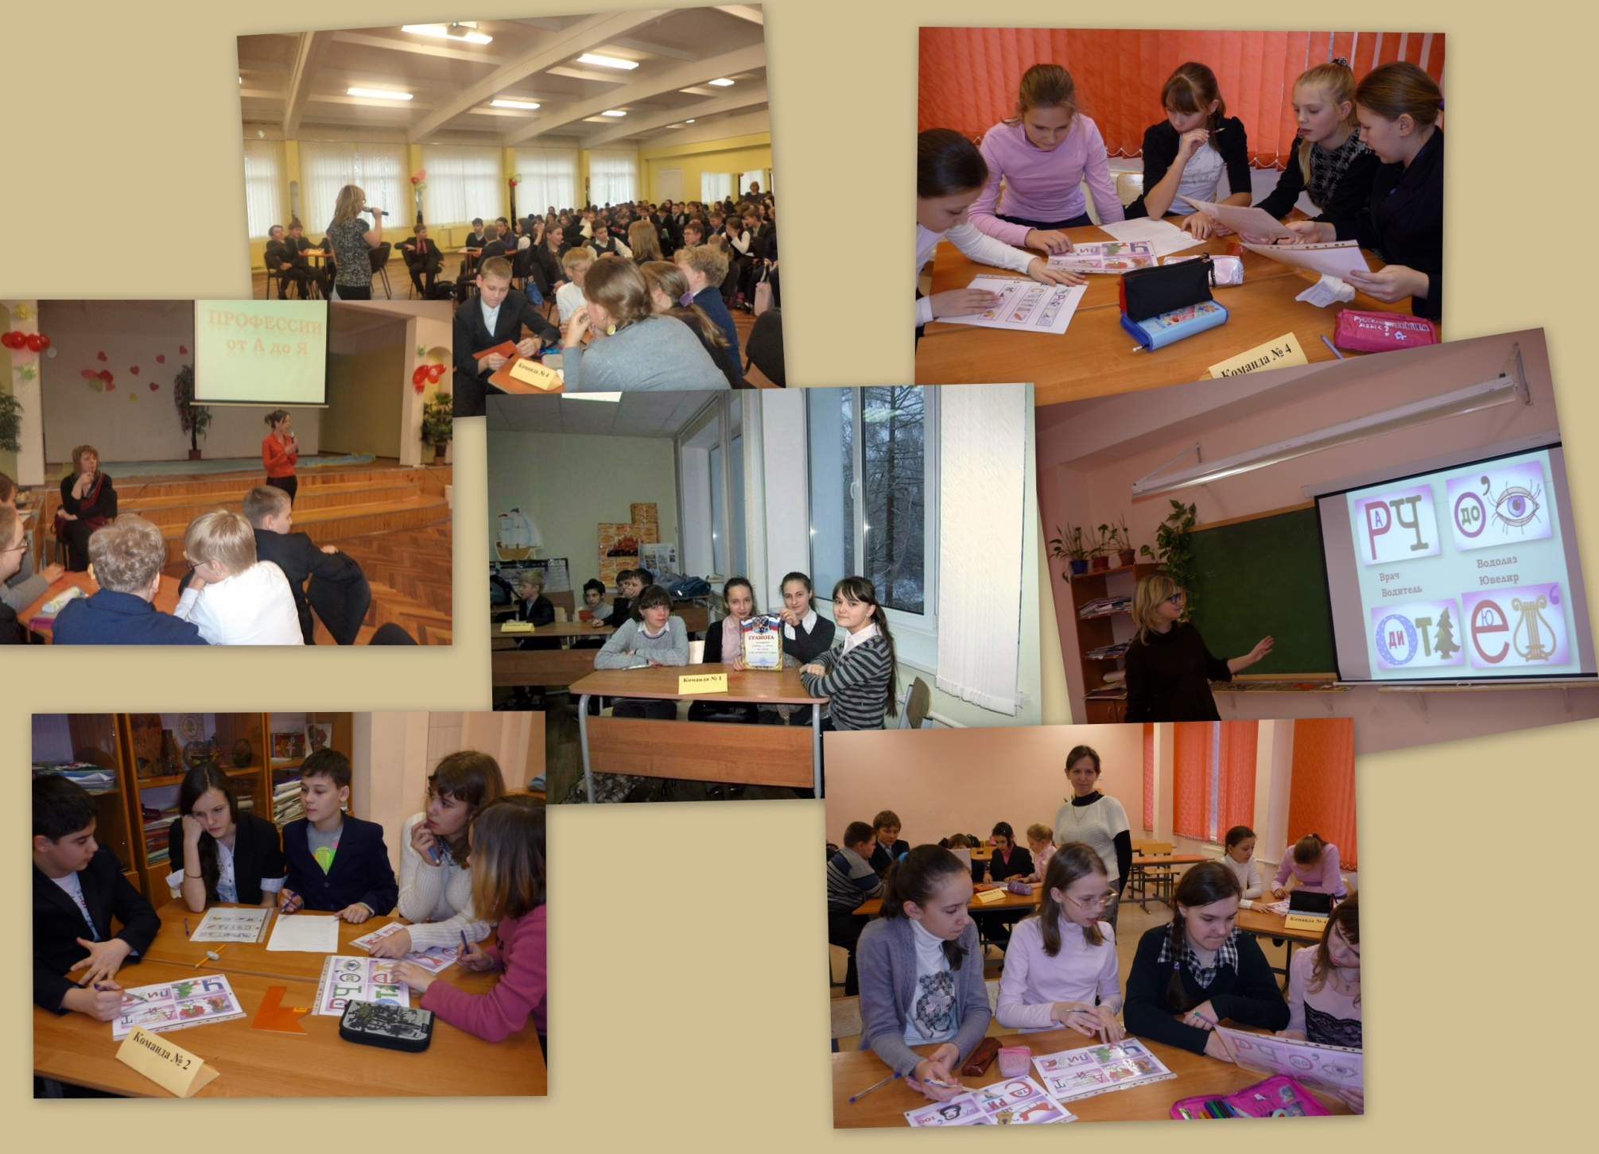

Slide 7
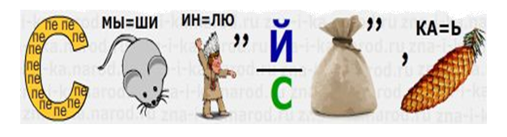
Примеры игр: ребусы
ювелир
учитель
Поспешишь – людей насмешишь.

Slide 8
Примеры игр: анаграммы, синонимы, профи-тест
томат + голос => с (зубной врач)
кулон => к
(веселая цирковая профессия)
Архитектор - синоним зодчий
Голкипер - синоним вратарь
Без чего не могут обойтись математики, охотники и барабанщики? - без дроби

Slide 9
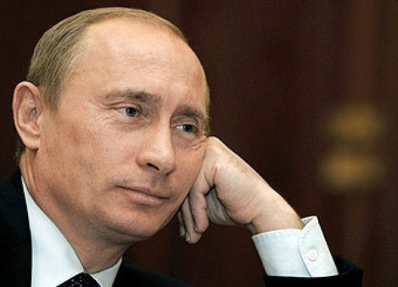
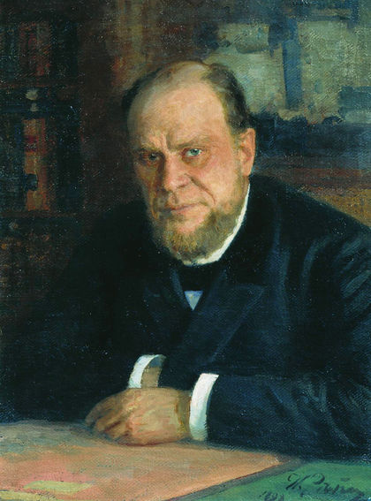
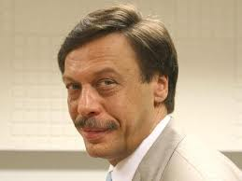
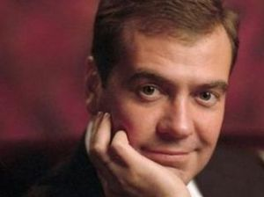
Примеры вопросов викторины
Не только плоский чемоданчик для бумаг и книг, но и специалист в области внешних отношений - Дипломат
Какая профессия объединяет этих людей? - Юрист

Slide 10
Спасибо за внимание!

